Slide 1
Obyvatelstvo a osídlení I
Helena Kratěnová

Slide 2
Podmínky udělení zápočtu
Průběžné vypracování seminární práce
Odevzdání jednotlivých části do 14 dní od zadaní
Termín odevzdání kompletní verze práce do 8.12.2013
Referát z odborné literatury (časopis Demografie, …)
Maximálně 2 neomluvené neúčasti na cvičení

Slide 3
Referát
Vybrat se seznamu navrhovaných témat nebo možnost vymyslet si vlastní téma
Návrh s předběžným abstraktem poslat do konce října, přibližně 700 znaků
V týdnu od 18. listopadu začátek prezentací vybraného článku včetně přípravy podnětů k diskuzi

Slide 4
Témata
Struktura obyvatelstva (18.11)
Vypořádání se s problémem stárnutí obyvatelstva
Poměr žen a mužů v populaci postsovětských republik
Manželství a jeho alternativy, rozvodovost (25.11)
Francouzský pakt solidarity
Legislativní úprava soužití osob stejného pohlaví
Mobilita (2.12)
Otázka azylových vln – uprchlické vlny po arabském jaru
Vývoj dojížďky na regionální úrovni
Plodnost, porodnost a úmrtnost (9.12)
Vývoj naděje dožití v Rusku po roce 1991
Důvody diference plodnosti u různých skupin žen, jejich motivace pro načasování mateřství
Mezinárodní srovnání, kdy plod začíná být považován za člověka z právního hlediska
Koncentrace obyvatelstva (16.12)
Proces suburbanizace
Poválečné dosídlování ČSSR

Slide 5
Seminární práce
Odevzdání kompletní verze do 8.12. 2013, toto cvičení do 7.10
Zadání první části :
I. Část – fyzickogeografická a socioekonomická charakteristika vybraného okresu
Mapa
Specifika
Posouzení postavení v regionu a ČR
Cca 2 strany

Slide 6
Seminární práce
II . Část – vybrané demografické ukazatele
Za roky 1990/1991, 2000/2001, 2010/2011
Za kraj, okres a okresní město
Počet obyvatel – bazický a řetězový index
 | počet obyvatel
 | 1921 | 1930 | 1950 | 1961 | 1980 | 1991 | 2001 | 2011
Kraj
Okres
Okresní město
 | Bazický index
 | 1921 | 1930 | 1950 | 1961 | 1980 | 1991 | 2001 | 2011
Kraj
Okres
Okresní město
 | Řetězový index
 | 1921 | 1921/1930 | 1930/1950 | 1950/1961 | 1961/1980 | 1980/1991 | 1991/2001 | 2001/2011
Kraj
Okres
Okresní město

Slide 7
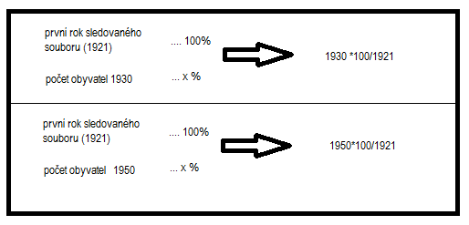
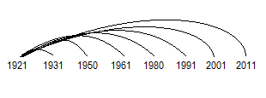
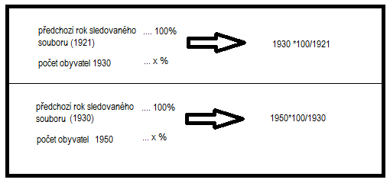
Bazický index
Řetězový index

Slide 8
Seminární práce
Přirozený přírůstek
Absolutní přirozený přírůstek
= narození – zemřelí
Hrubá míra přirozeného přírůstku
= absolutní přirozený přírůstek/počet obyvatel *1000
 | Narození |  |  | Zemřelí
 | 1991 | 2001 | 2011 | 1991 | 2001 | 2011
Kraj
Okres
Okresní město
Přirozený přírůstek
 | Absolutní |  |  | Hrubá míra přirozeného přírůstku
 | 1991 | 2001 | 2011 | 1991 | 2001 | 2011
Kraj
Okres
Okresní město

Slide 9
Zdroje :
Historický lexikon obcí ČSÚ
Demografické ročenky ČSÚ – statistiky obyvatelstvo publikace

